Slide 1
Муниципальные конкурсы, как инструмент повышения качества математического образования
Институт развития образования Краснодарского края
Управление образования муниципального образования Курганинский район
Муниципальное казенное учреждение образование
«Районный информационно-методический центр»
Шарифуллина Анна Александровна,
методист МКУО РИМЦ
Курганинск, 2023

Slide 2
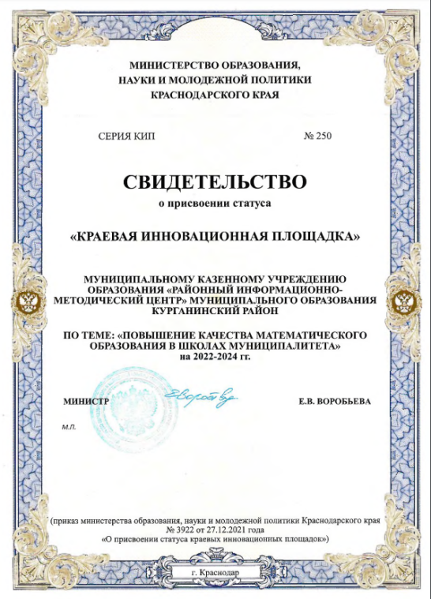
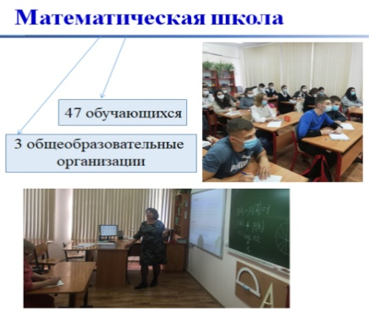
Цель – повышение качества математического обучения
Задачи:
Повышение мотивации учащихся и педагогов;
Развитие творческого потенциала педагогов и учеников;
Повышение качества подготовки к ГИА;
Выявление ОО с низкими образовательными результатами.
Идея проекта - создание и организация мероприятий
2022
2023
2021

Slide 3
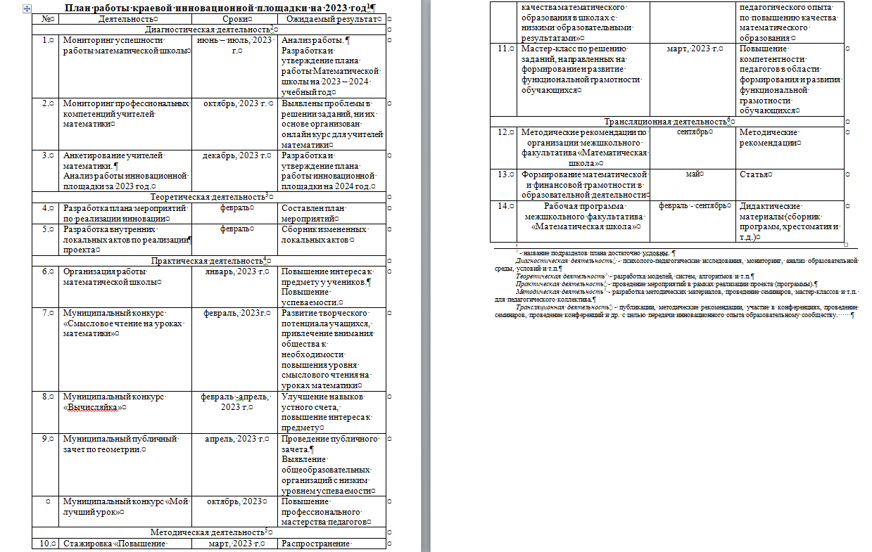

Slide 4
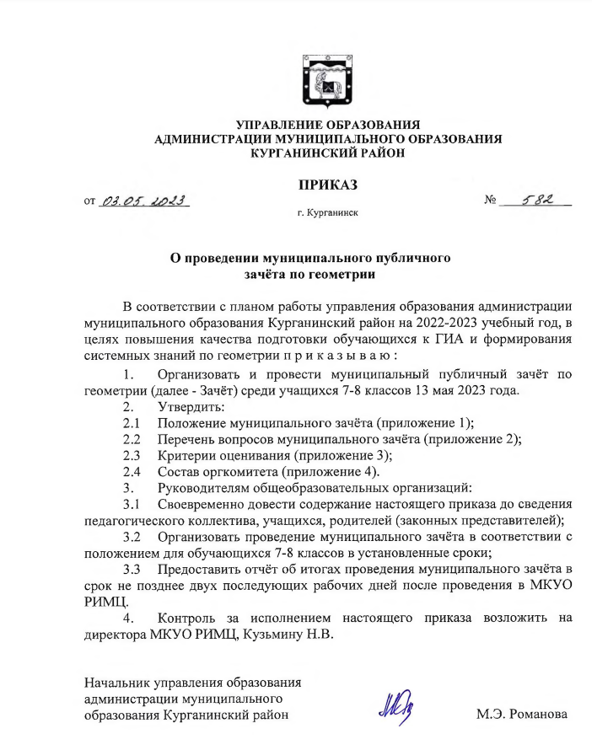
Муниципальный публичный зачет по геометрии
Учащиеся 7-ого класса СОШ № 18 во время оглашения результатов публичного зачета по геометрии

Slide 5
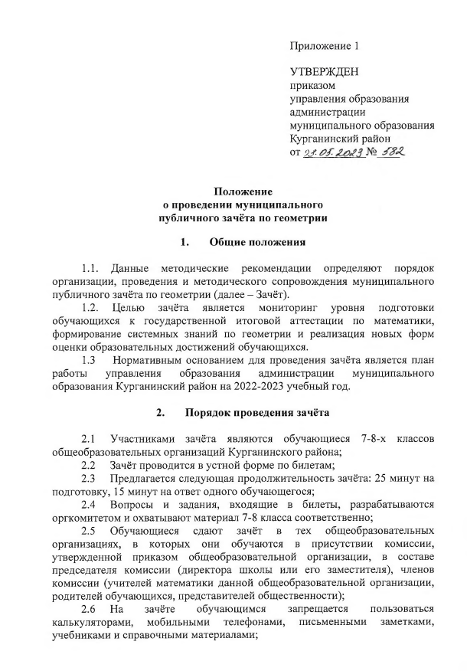
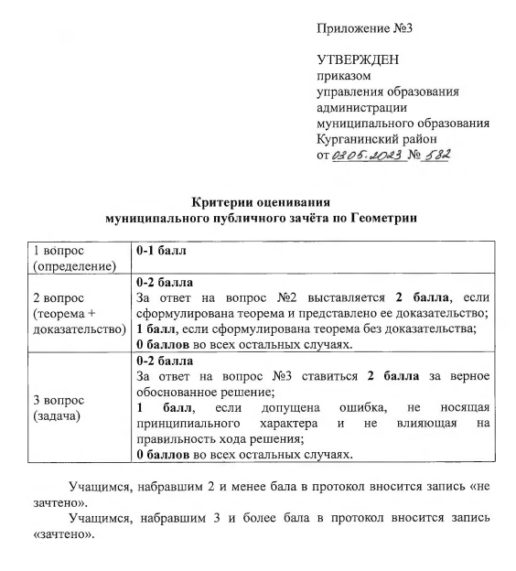
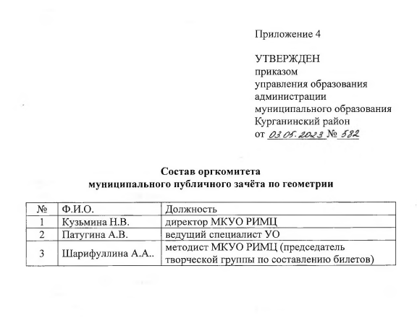
Муниципальный публичный зачет по геометрии

Slide 6
Итоги публичного зачета по геометрии
Освоение программы предмета - 93 %

Slide 7
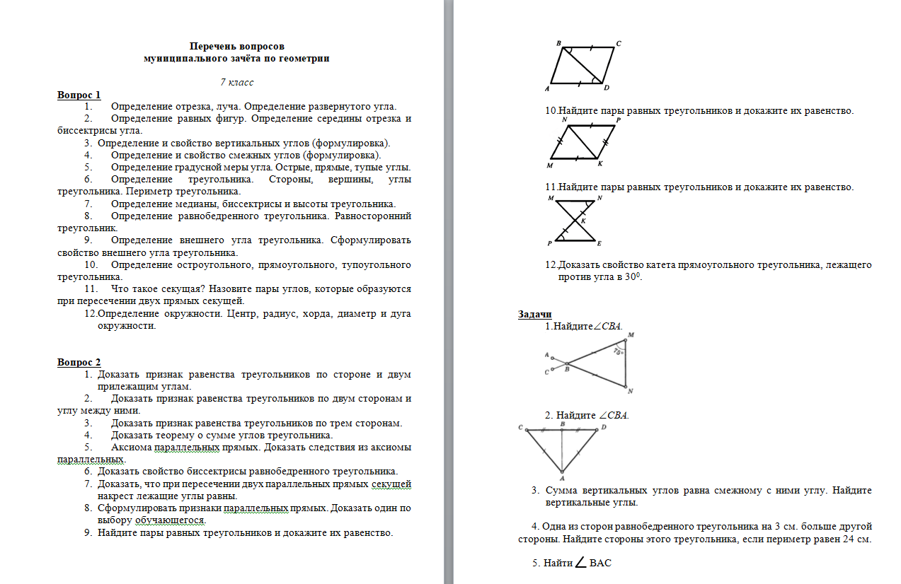
Муниципальный публичный зачет по геометрии

Slide 8
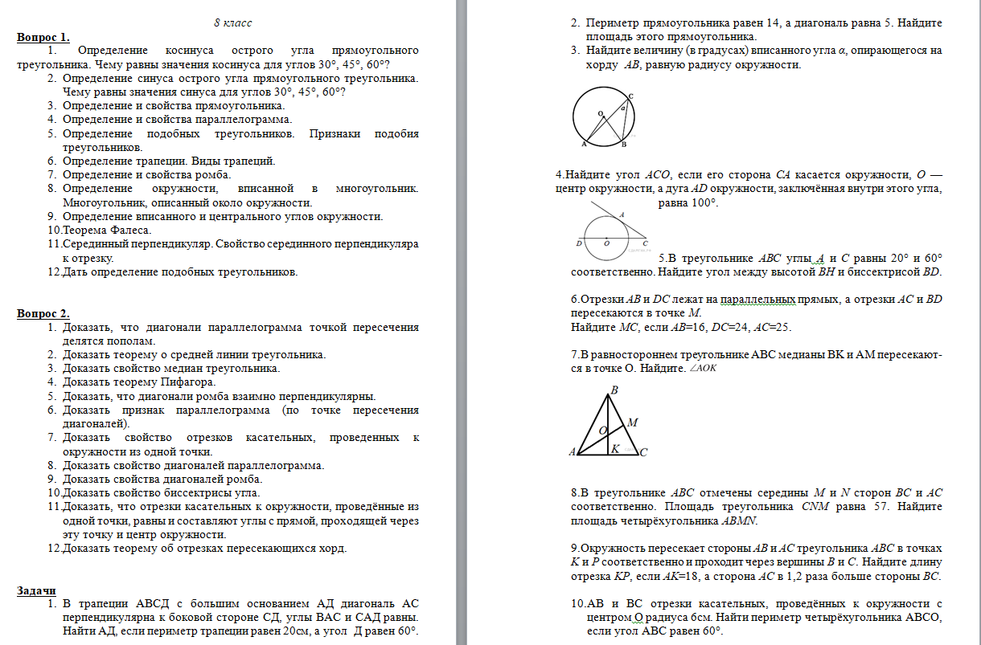
Муниципальный публичный зачет по геометрии

Slide 9
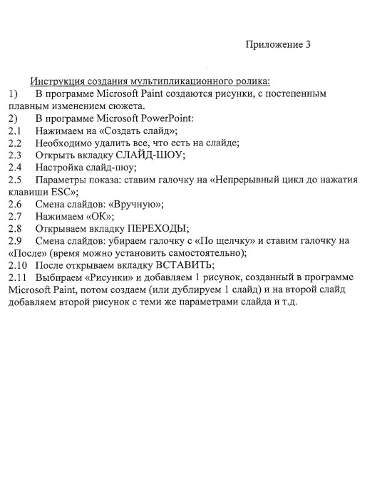
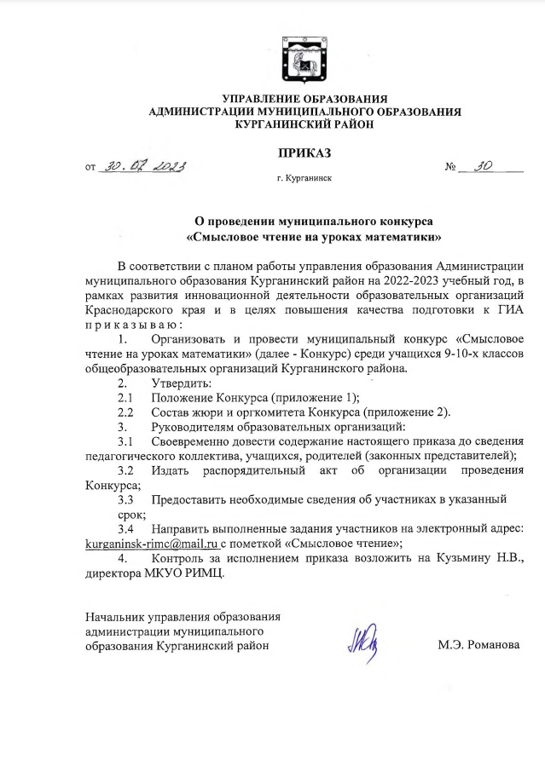
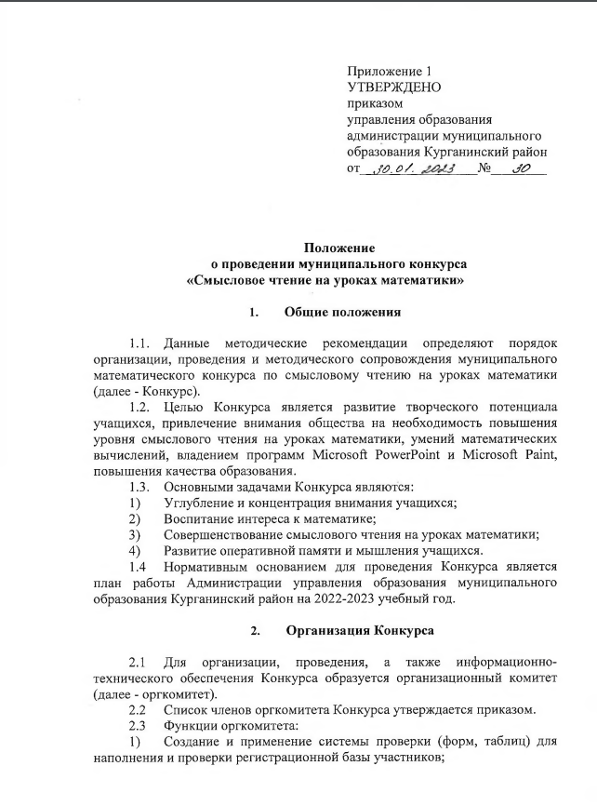
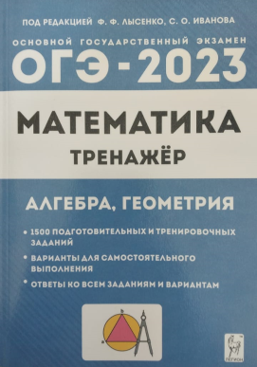
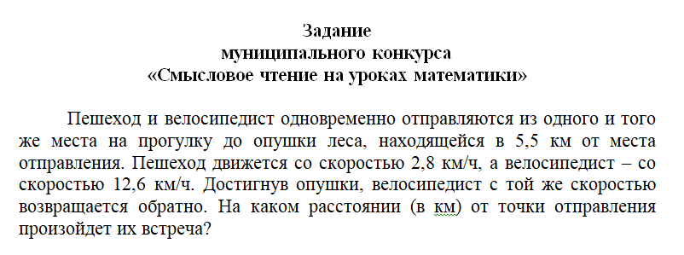
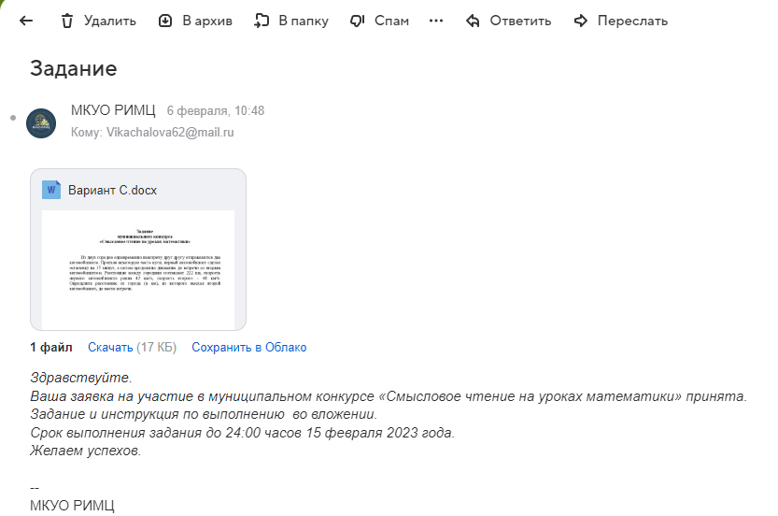
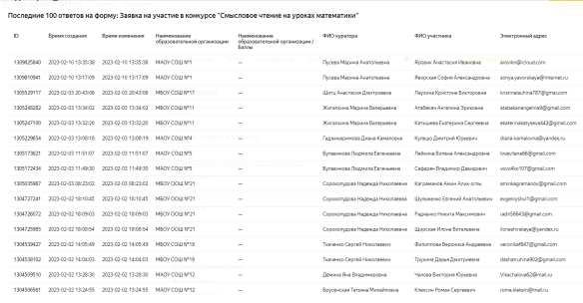
Смысловое чтение на уроках математики

Slide 10
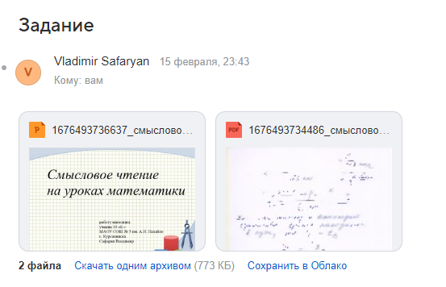
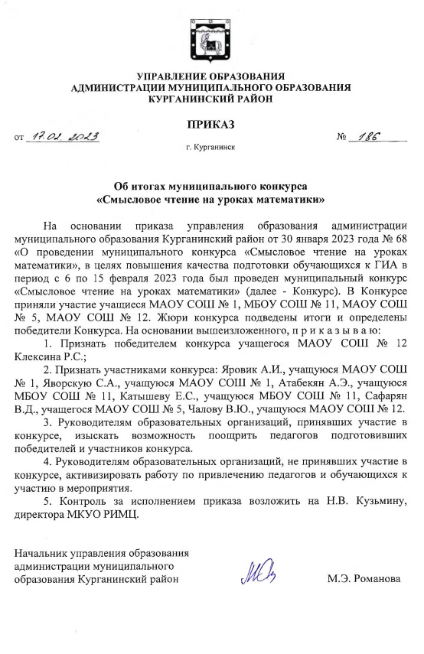
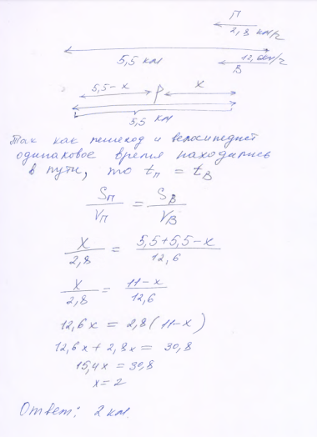
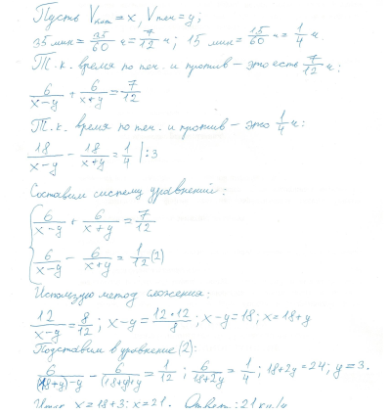
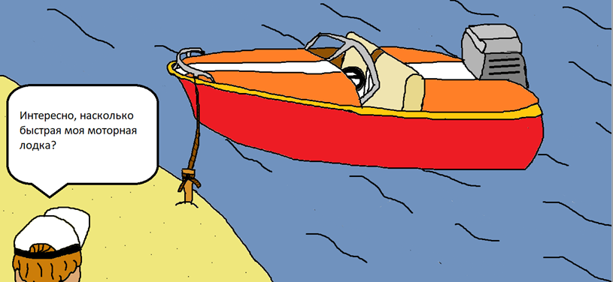
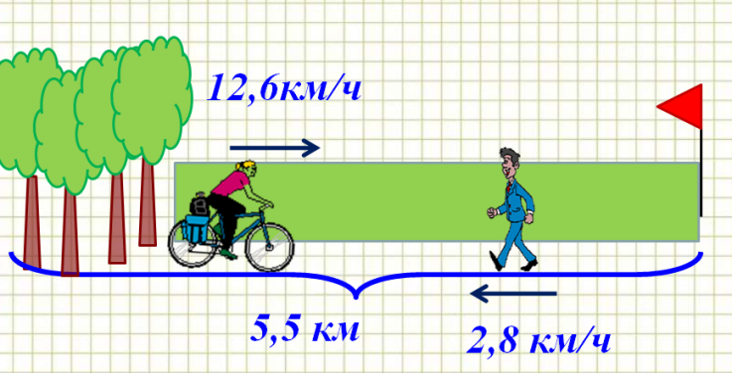
Смысловое чтение на уроках математики

Slide 11
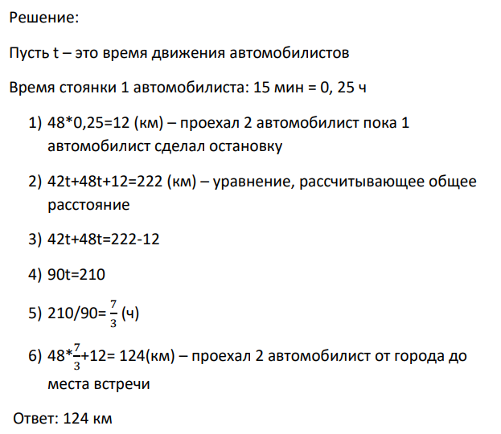
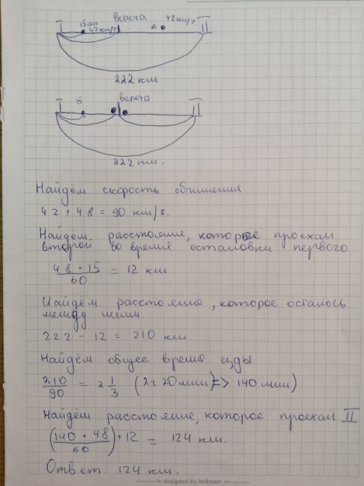
Ученик 1, МАОУ СОШ № 12 | Ученик 2, МБОУ СОШ № 11 | Ученик 3, МАОУ СОШ №12
Моторная лодка, проплыв по течению реки 6 км, вернулась назад, затратив на весь путь 35 мин. Найдите собственную скорость лодки в км/ч, если известно, что 18 км по течению реки она проплывает на 15 минут быстрее, чем против течения. https://docs.google.com/presentation/d/1Sa-qEBl7GH3A0aIX_cG-Do7anl3Az2Kw/edit?usp=share_link&ouid=111863075803711435005&rtpof=true&sd=true | Из двух городов одновременно навстречу друг другу отправляются два автомобилиста. Проехав некоторую часть пути, первый автомобилист сделал остановку на 15 минут, а потом продолжил движение до встречи со вторым автомобилистом. Расстояние между городами составляет 222 км, скорость первого автомобилиста равна 42 км/ч, скорость второго – 48 км/ч. Определите расстояние от города (в км), из которого выехал второй автомобилист, до места встречи. https://drive.google.com/file/d/14YQwmPA2TAn90rC7heJw-WRLtl_GOtZn/view?usp=share_link | Из двух городов одновременно навстречу друг другу отправляются два автомобилиста. Проехав некоторую часть пути, первый автомобилист сделал остановку на 15 минут, а потом продолжил движение до встречи со вторым автомобилистом. Расстояние между городами составляет 222 км, скорость первого автомобилиста равна 42 км/ч, скорость второго – 48 км/ч. Определите расстояние от города (в км), из которого выехал второй автомобилист, до места встречи. https://docs.google.com/presentation/d/1tyKPM0GXZWKirLIeUeA01ABMFh1e1fxx/edit?usp=share_link&ouid=111863075803711435005&rtpof=true&sd=true

Slide 12
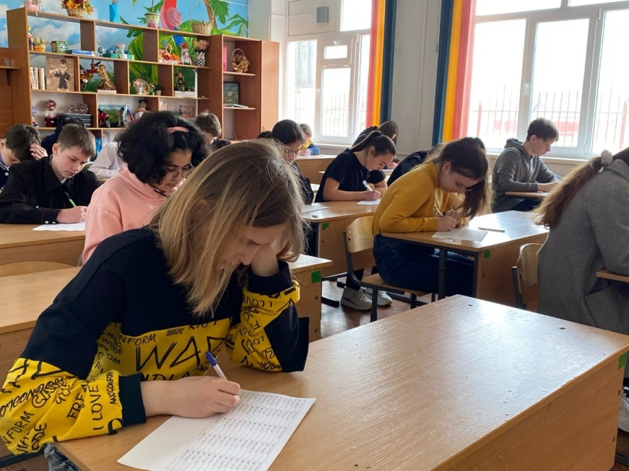
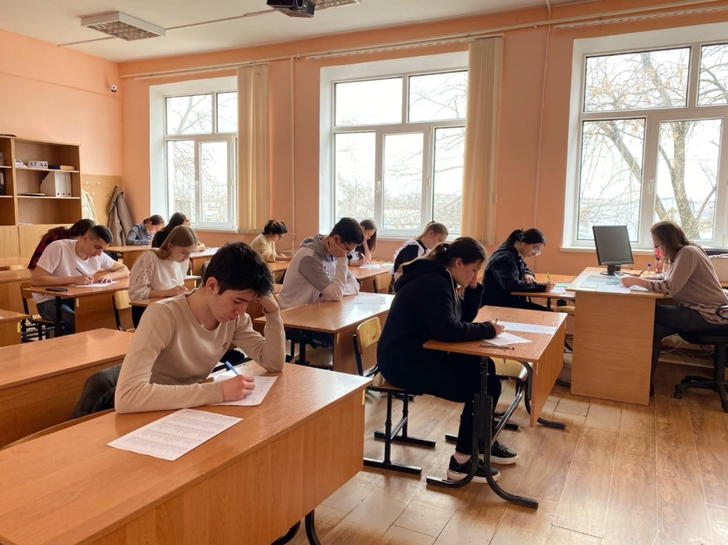
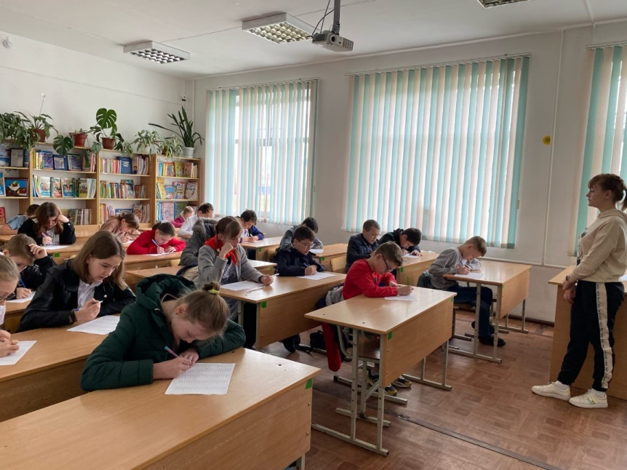
Муниципальный конкурс «Вычисляйка»
Учащиеся школ района на муниципальном конкурсе «Вычисляйка»

Slide 13
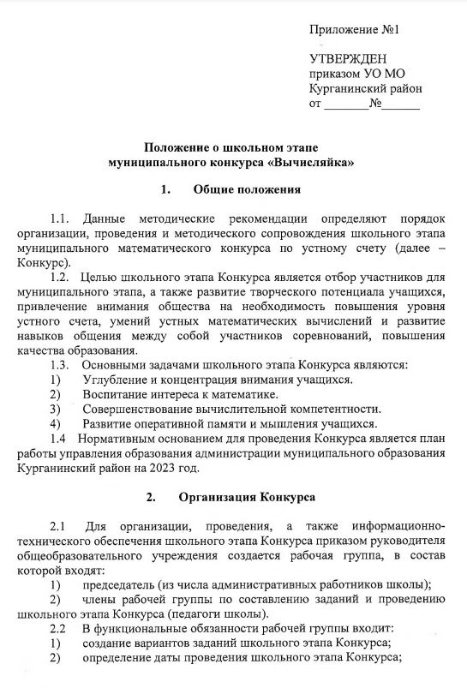
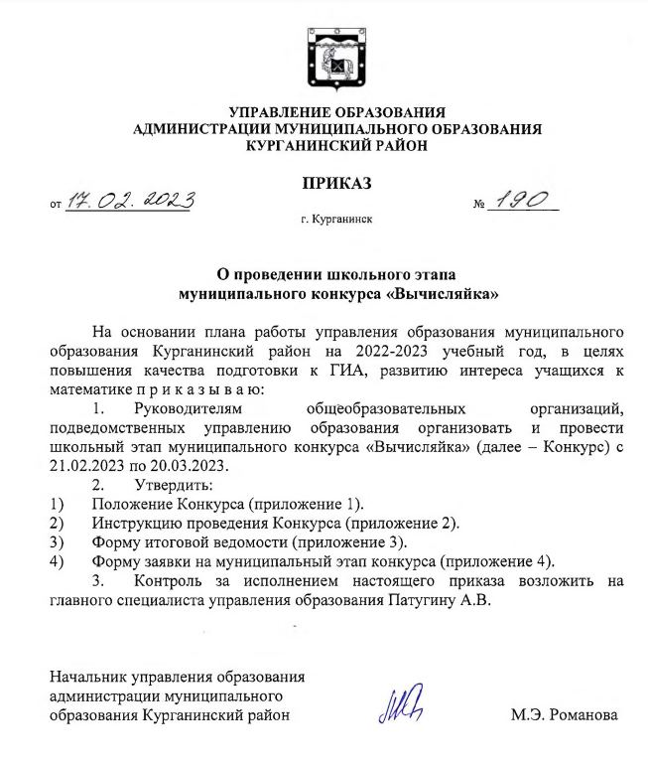
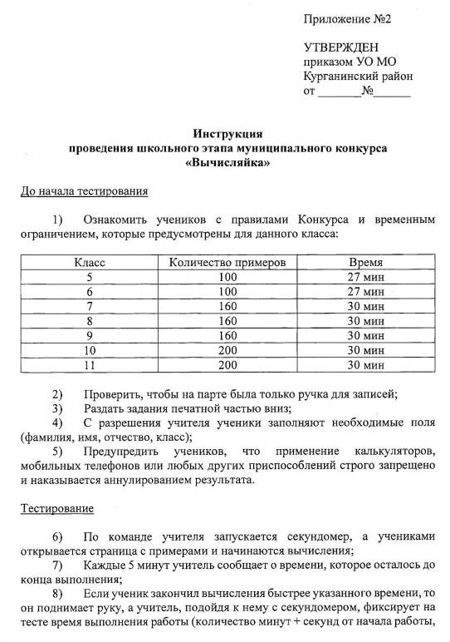
Муниципальный конкурс «Вычисляйка»

Slide 14
Задания вызвавшие затруднения
Класс | Арифметические действия
 | Вычитание | Умножение | Деление | Возведение в степень
5 |  |  | 369:9; 749:7; 768:6; 674:2.
6 |  | 7*(-2) | 336:4; 216:9; 498:6.
7 | 637-854 |  | 486:6; 612:(-6); 54:0,5. | 12²; 15²
8 | 4,94-0,44; 14,7-5,7; -45-249. |  | 564:4; 196:16; 9,5:5; 38,4:0,2. | 4²:2²; (7+6)²; 17²
9 | 62,6-26; -841-876. |  | 180:0,3; 27,9:9; 4,97:7 | 19^{2;} 7²*2²
10-11 | -65-52; 318-645; 0,45-5,23 | 2,5*(-0,04); 0,84*2; 0,8*1250 | 7,68:6; 0,38:19; 56:0,8. | 17²

Slide 15
Муниципальный конкурс «Вычисляйка»

Slide 17
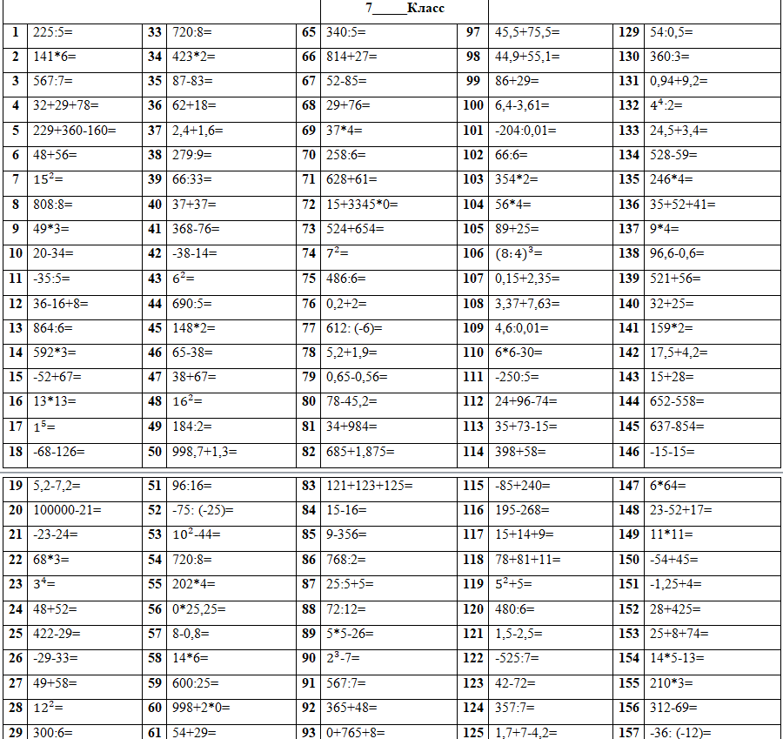
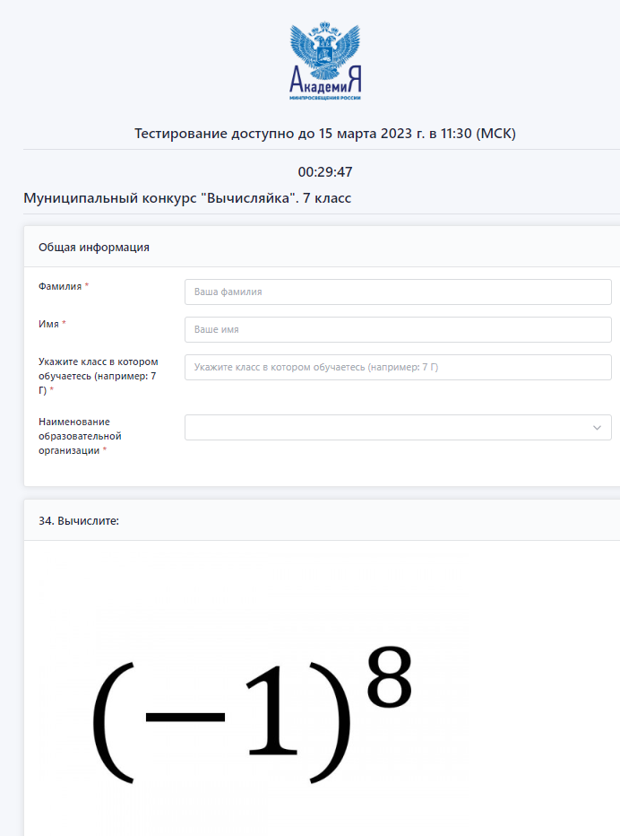
2022 год
2023 год

